Slide 1
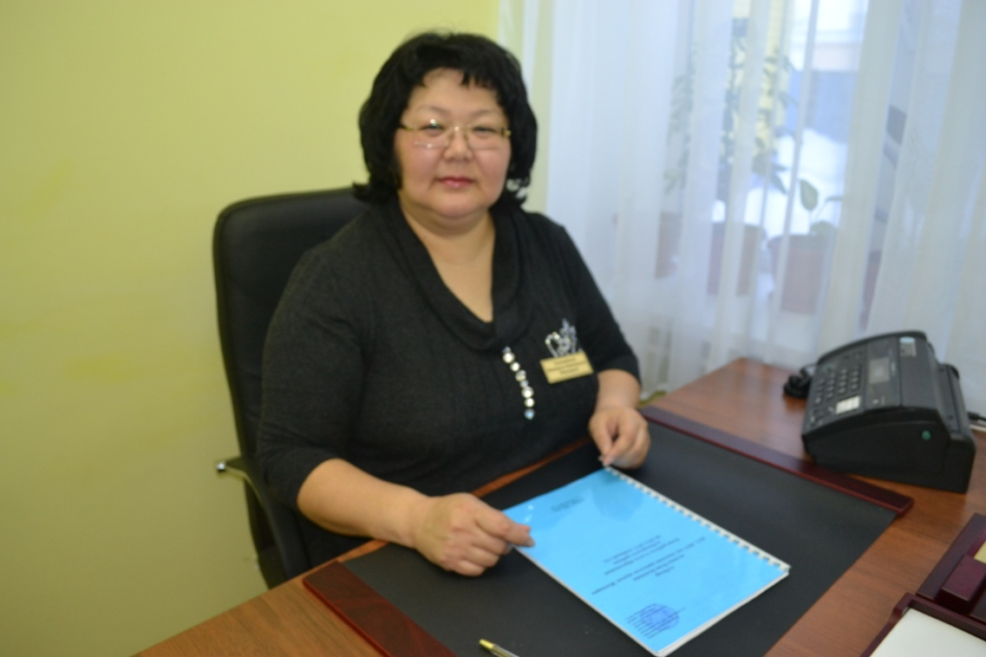
Толгамбаева Жанаргуль Еркеновна Должность: Заведующая Образование: высшее, АрПУ - дошкольное воспитание. Педагогическое кредо: «Педагог – он вечный созидатель, он жизни учит, и любви к труду»

Slide 2
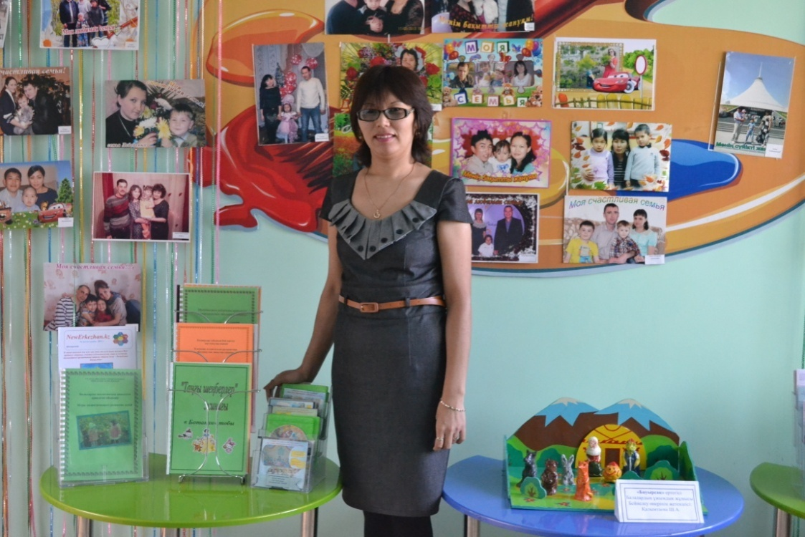
Серикпаева Асемгуль Дастановна Должность: Методист Образование: высшее 2005 г. Категория: первая Педагогическое кредо: «Главная задача воспитателя – научить ребенка быть счастливым».

Slide 3
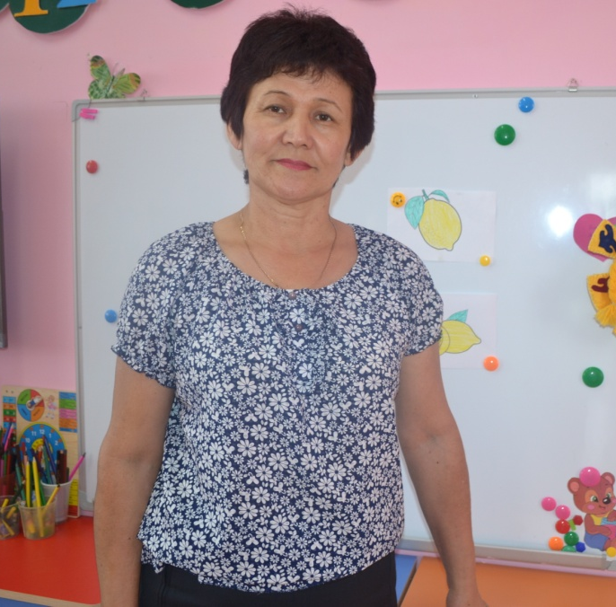
Кашкимбаева Бакыт Болатбековна
Должность: воспитатель
Образование: высшее 1999 г.
Пед.стаж: свыше 20 лет
Категория: вторая
Педагогическое кредо: «Біздің өміріміздегі мәні де, сәні де - бала»

Slide 4
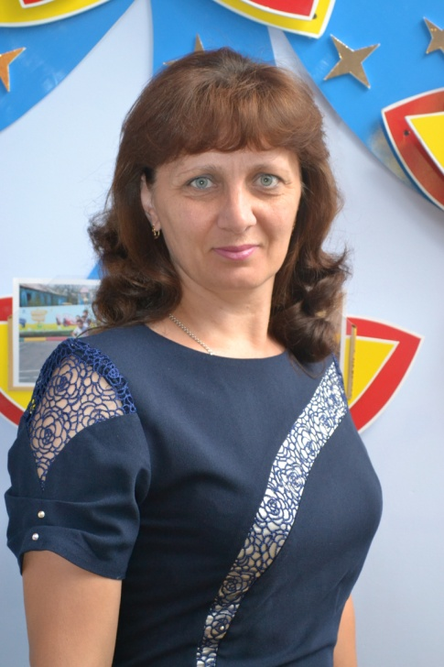
Сахнова Нина Анатольевна
Должность: воспитатель
Образование: средне- специальное
Категория: первая
Педагогическое кредо: Профессия педагога требует больших усилий и времени, но это так мало по сравнению с тем, что в ребенке сохраняется вера в т о, что он всё может!

Slide 5
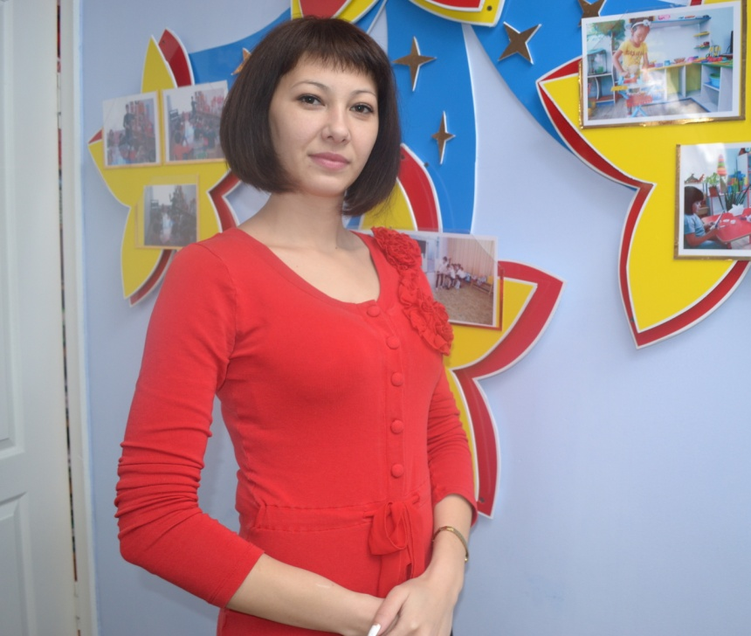
Андрюшечкина Лилия Маратовна
Должность: Воспитатель
Образование: высшее 2011 г.
Пед.стаж: 6 л.
Категория: первая
Педагогическое кредо: «Сердце свое отдавать детям»

Slide 6
Батырова Сауле Сериковна
Должность: Музыкальный руководитель
Образование: высшее 2012 г.
Пед.стаж: 30 л.
Категория: вторая
Педагогическое кредо:«Без детей нельзя было бы так любить человечество»

Slide 7
Жаксылыкова Мереке Омурбековна Должность: хореограф Образование: высшее 2012 г Пед.стаж: 9 лет Категория: первая Педагогическое кредо: «Воспитание танцем, значит питание способоности ребенка, а не создание тех новых способностей которых в ней нет».

Slide 8
Әубәкір Бибігүл Ерболатқызы Должность: Педагог-психолог Образование: высшее 2015г. Пед.стаж: 2 года Педагогическое кредо: « Делайте все от души, от сердца. И тогда вы не будете беспокоиться о последствиях»

Slide 9
Исабекова Сабина Канатовна Должность: воспитатель Образование: средне-специальное Категория: б/к Педагогическое кредо: « Ребенок умеет любить того, кто его любит и его можно воспитывать только любовью»

Slide 10
Пигаль Анжелика Ивановна Должность: воспитатель Образование: средне-специальное Категория: б/к Педагогическое кредо: «Воспитатель должен быть всегда интересен детям».

Slide 11
Турсумбаева Кульбан Каукеновна Должность: воспитатель Образование: высшее Пед.стаж: свыше 20 л Категория: первая Педагогическое кредо: «Учить детей учиться!».

Slide 12
Алдабергенова Бахыт Арыстанбековна Должность: воспитатель Образование: средне – специальное 1993 г. Категория: вторая Педагогическое кредо: «Тәрбиесіз берілген білім адамзаттын қас жауы».

Slide 13
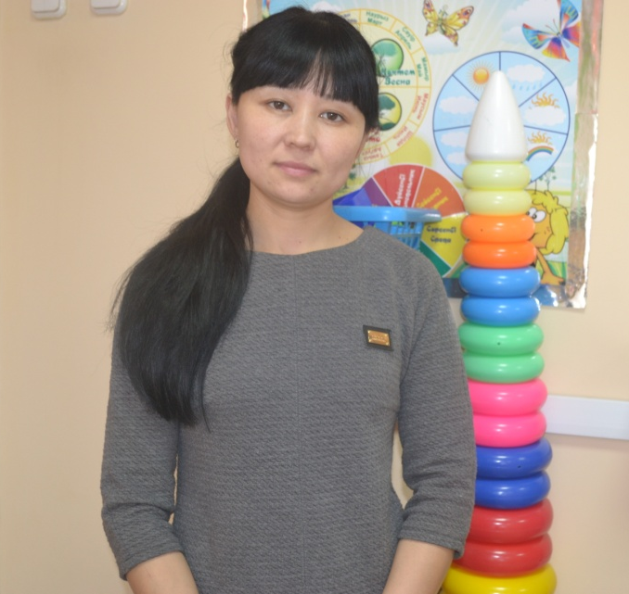
Айтенова Алия Нарваевна Должность: воспитатель Категория: б/к Педагогическое кредо: «Каждый ребенок до некоторой степени гений и каждый гений до некоторой степени дитя»

Slide 14
Калмаганбетова Акмарал Омурбековна Должность: учитель казахского языка Образование: высшее Пед.стаж: 11 лет Категория: вторая Педагогическое кредо: «Адам тағдырын тәрбие шешеді, тәрбие құралы – сөз».

Slide 15
Аксютина Кристина Владимировна Должность: логопед Образование: высшее Категория: б/к Педагогическое кредо: «Детский сад – это дом, где вместе с детьми растут и педагоги»

Slide 16
Акильбекова Райгуль Нұркелдіқызы Должность: воспитатель Образование: средне- специальное Категория: вторая Педагогическое кредо: «Ұлағатты ұстаз болу үшін адам ең алдымен өз – өзін тәрбиелеу керек!»

Slide 17
Зотова Юлия Сергеевна Должность: воспитатель Образование: высшее Категория: б/к Педагогическое кредо: «Стараюсь сделать мир детства светлее и добрее»

Slide 18
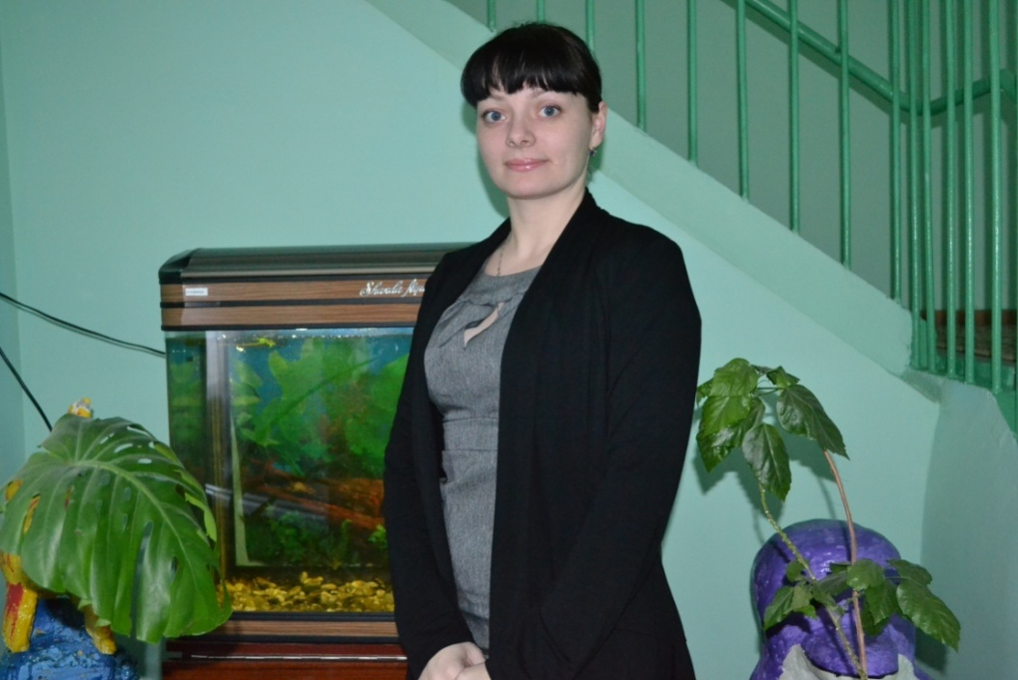
Голец Юлия Валерьевна Должность: учитель английского языка Образование: высшее Категория: вторая Педагогическое кредо: «Знать много языков – значит иметь много ключей к одному замку».

Slide 19
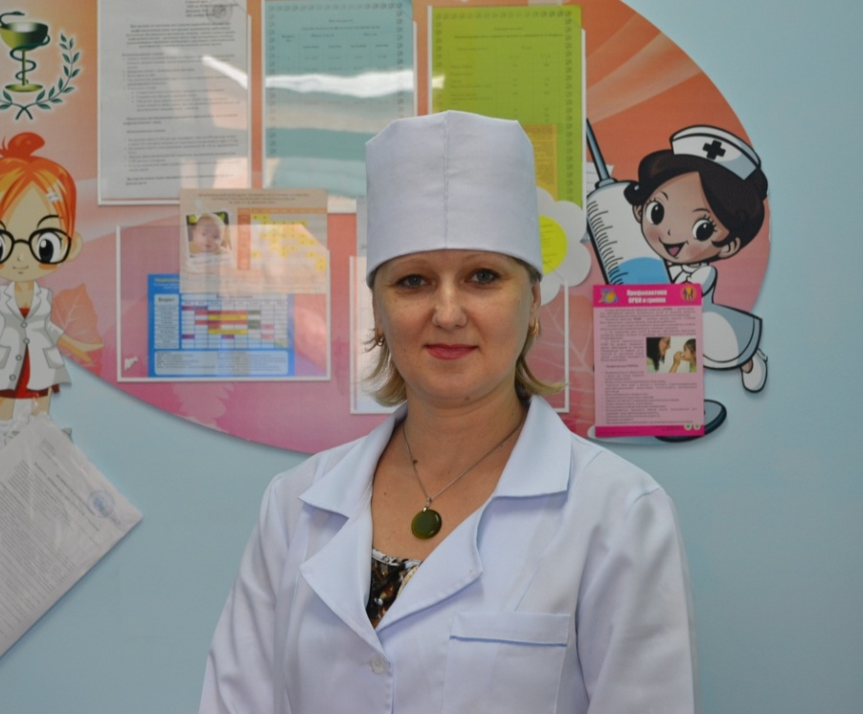
Шатрова Светлана Ивановна Должность: Медсестра Образование: средне – специальное, 1988 г. Педагогическое кредо:«Лучший способ вырастить ребенка здоровым – это сделать его счастливым».

Slide 20
Байматова Махаббат Муратовна Должность: воспитатель Образование: среднее специальное Категория: б/к Педагогическое кредо: «Учить детей учиться!»

